Slide 1
Тема доклада: «Роль пецептивных педагогических способностей в учебно-воспитательном процессе»
Подготовила: Алимбекова Юлия Анатольевна,
педагог дополнительного образования ЦДЮТ «Арман»

Slide 2
Слово "перцепция" (percipere) латинского происхождения дословно переводится как «восприятие».

Slide 3
Классификация перцептивных способностей
по модальности: по форме материи:
* зрительное * пространство
* слуховое * движение
* кинестетическое * время

Slide 4
ВИДЫ ПРОГРАММ И МЕТОДИК:
комплексы для детей (и взрослых) с проблемами в развитии;
для детей (и взрослых) с нормальным развитием;
для одаренных.

Slide 5
Перцептивные способности учителя –
воспринимать психологическое состояние ученика;
держать в поле зрения одновременно весь класс и конкретного воспитанника;
дифференцировать характерные черты учащегося от проявления сиюминутного состояния;
оценивать деятельность учеников по результату выполнения (положительный, отрицательный, нейтральный), озвучивая комплексный анализ.

Slide 6
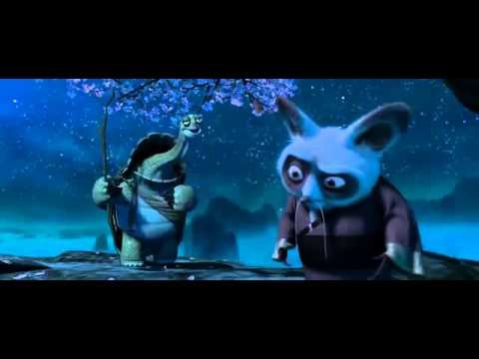

Slide 7
Таким образом, перцептивные способности – это своеобразное умение «читать» собеседника, и путь развития и совершенствования измеряется от собеседника к собеседнику на протяжении всей жизни. А на жизненном пути не бывает случайных идей, людей и спутников

Slide 8
СПАСИБО ЗА ВНИМАНИЕ

